Slide 1
活出圣爱
彩虹之家基督教会

Slide 2
【约13:35】你们若有彼此相爱的心，众人因此就认出你们是我的门徒了。”

Slide 3
【约壹4:19】我们爱，因为神先爱我们。

Slide 4
何为圣爱？
持守不移
慈悯共情
虚己坚韧
神为定准

Slide 5
【耶31:3】古时（或作“从远方”）耶和华向以色列（原文作“我”）显现，说：‘我以永远的爱爱你，因此我以慈爱吸引你。’

Slide 6
持守不移
客观条件
时空，经济，健康……
主观条件
情感，认知

Slide 7
【来4:15】因我们的大祭司并非不能体恤我们的软弱，他也曾凡事受过试探，与我们一样，只是他没有犯罪。

Slide 8
慈悯共情
代入
理性
感性
恩慈
温柔
怜悯

Slide 9
【腓2:6-8】他本有神的形像，不以自己与神同等为强夺的，反倒虚己，取了奴仆的形像，成为人的样式。既有人的样子，就自己卑微，存心顺服，以至于死，且死在十字架上。

Slide 10
虚己坚韧
不求己益
谦卑承受

Slide 11
【犹1:9】天使长米迦勒为摩西的尸首与魔鬼争辩的时候，尚且不敢用毁谤的话罪责他，只说：“主责备你吧！”

Slide 12
神为定准
唯神旨意
唯神方式

Slide 13
人之爱
情欲之爱
同伴之爱
伦理之爱
牺牲之爱

Slide 14
人——情欲之爱
老我之欲
肉体本性
奔向灭亡
无益生命

Slide 15
人——同伴之爱
气场融洽
趣味相投
志同道合
终是爱“我”

Slide 16
人——伦理之爱
肩头负轭
不冷不热
置身事外
鸣锣响钵

Slide 17
人——牺牲之爱
自我感动
却是无用
朝不知夕
何去何从？

Slide 18
神之爱
全知之爱
大能之爱
意志之爱
合一之爱

Slide 19
【林前2:9】如经上所记：“神为爱他的人所预备的，是眼睛未曾看见，耳朵未曾听见，人心也未曾想到的。”

Slide 20
神——全知之爱
万事洞察
乃成良善
天父旨意
永恒为怀

Slide 21
【弗1:4】就如神从创立世界以前，在基督里拣选了我们，使我们在他面前成为圣洁，无有瑕疵。

Slide 22
神——大能之爱
自由之善
犯罪之险
两难之局
救恩成全

Slide 23
【何3:1】耶和华对我说：“你再去爱一个淫妇，就是她情人所爱的；好像以色列人，虽然偏向别神，喜爱葡萄饼，耶和华还是爱他们。”

Slide 24
神——意志之爱
无关接纳
亦非喜悦
圣爱之举
定意不变

Slide 25
【弗4:2-6】凡事谦虚、温柔、忍耐，用爱心互相宽容，用和平彼此联络，竭力保守圣灵所赐合而为一的心。身体只有一个，圣灵只有一个，正如你们蒙召，同有一个指望；一主，一信，一洗，一神，就是众人的父，超乎众人之上，贯乎众人之中，也住在众人之内。

Slide 26
神——合一之爱
一体互感
与主有份
同尊同荣
众我难分

Slide 27
【太11:30】因为我的轭是容易的，我的担子是轻省的。”

Slide 28
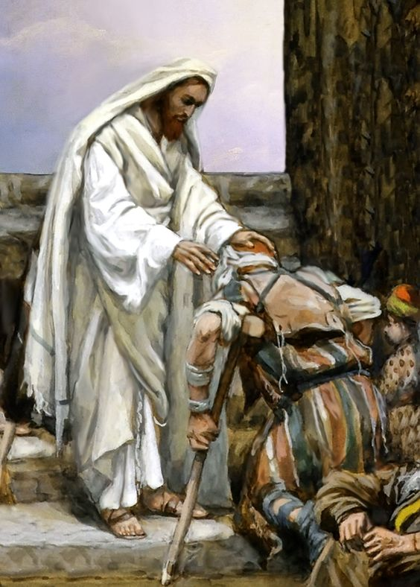
有一回耶稣在一个城里，有人满身长了大麻疯，看见他，就俯伏在地，求他说：「主若肯，必能叫我洁净了。」
耶稣伸手摸他，说：「我肯，你洁净了吧！」大麻疯立刻就离了他的身。(路5:12-13)

Slide 29
又要彼此相顾，激发爱心，勉励行善。
你们不可停止聚会，好像那些停止惯了的人，倒要彼此劝勉。既知道（原文作看见）那日子临近，就更当如此。
(来10:24-25)

Slide 30
《活出爱》
有一份爱 从天而来 比山高 比海深 测不透 摸不着 却看的见 因为有你 因为有我 甘心给 用心爱 把心中这一份爱 活出来 耶稣的爱激励我 敞开我的生命 让自己成为别人祝福 耶稣的爱点燃我 心中熊熊爱火 我们一起向世界 活出爱

